Slide 1

Francisco Matelli Matulovic
Daniella Ruana Barricoso
Debora Furlan Rossini
Gustavo Watanabe
Lucas Anversa Oliveira Reis

Slide 2

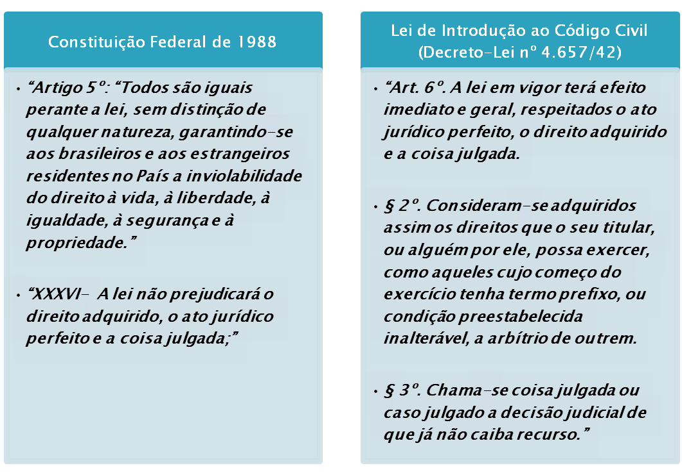

Slide 3

A grande celeuma do direito intertemporal está no próprio sentido jurídico de algumas palavras. O centro da questão envolve a palavra "retroatividade" que, muito embora possa ter etimologicamente um sentido, é, diversas vezes, empregado em outro. Retro significa "para trás"; logo, retroagir seria o agir no passado. Todavia, embora entendamos que assim seja, a doutrina utiliza-o em outro significado. Para esta corrente, retroagir é, pois, atingir determinados direitos já constituídos pela lei anterior, muito embora a atuação da nova lei se dê a partir de sua entrada em vigor. Retroagir, neste caso, seria o agir da lei nova, seja no passado, no presente ou no futuro, infringindo determinados direitos subjetivos.

Slide 4

“O direito adquirido é a conseqüência de um fato idôneo a produzi-lo em virtude da lei existente ao tempo em que este se realizou, tendo começado, antes de entrar em vigor a lei nova, a fazer parte do patrimônio de uma pessoa, ainda que esta não o tenha feito prevalecer por falta de oportunidade” (Pacifi Mazzoni, Institutioni di Diritto Civile, vol. I, p. 73).
“Direitos adquiridos são conseqüências de fatos jurídicos passados, mas conseqüências ainda não realizadas, que ainda não se tornaram de todo efetivas. Direito adquirido é, pois, todo direito fundado sobre um fato jurídico que já sucedeu, mas que ainda não foi feito valer.”(REYNALDO PORCHAT,Retroatividade das Leis Civis, São Paulo,Duprat, 1909)

Slide 5

A coisa julgada ou caso julgado é uma qualidade dos efeitos do julgamento. É o fenômeno processual consistente na imutabilidade e indiscutibilidade da sentença, posta ao abrigo dos recursos, então, definitivamente preclusos, e dos efeitos por ela produzidos porque os consolida.
“A coisa julgada protege a relação controvertida e decidida contra a incidência da nova norma. Alterando-se por esta quer as condições de ser titular, quer as de exercer atos correspondentes, o que foi fixado perante o tribunal não pode ser mais atingido retroativamente”, assevera, com muita propriedade, Tércio Sampaio Ferraz Jr.

Slide 6

É a qualidade da sentença que torna imutáveis e indiscutíveis seus efeitos substanciais. Verifica-se após o trânsito em julgado da decisão, ou seja, quando há a impossibilidade de se manejar qualquer recurso.
Ocorre quando há a impossibilidade de, no mesmo processo, voltar a ser discutida a decisão. Todavia, aquele que se encontra insatisfeito com a decisão ainda poderá recorrer da decisão proferida. Entende-se que a proteção constitucional aplica-se apenas à coisa julgada material.
coisa julgada material
coisa julgada formal

Slide 7

O ato jurídico perfeito é um instituto que foi concebido pelo constituinte, sob o aspecto formal. É aquele ato que nasce e se forma sob a égide de uma determinada lei, tendo todos os requisitos necessários exigidos pela norma vigente. Protege-se indiretamente o direito adquirido, pois não se pode alegar a invalidade do ato jurídico se advier lei nova mais rigorosa alterando dispositivos que se referem à forma do ato.
Ele consagra o princípio da segurança jurídica justamente para preservar as situações devidamente constituídas na vigência da lei anterior, porque a lei nova só projeta seus efeitos para o futuro, como regra.ato jurídico perfeito é cláusula pétrea que está inserida em nossa Carta Constitucional de 1988, o que garante ao indivíduo que o buscou, um direito adquirido. Trata-se do ato que se aperfeiçoou, que reuniu todos os elementos necessários à sua formação, debaixo da lei velha.

Slide 8

A segurança jurídica corresponde à estabilidade da Constituição e dos atos que a realizam.Também é imperioso diferenciar a segurança jurídica da certeza do direito. A segurança jurídica é objetiva, e a certeza do direito é subjetiva, ou seja, a segurança é o princípio que forma intelectivamente nos destinatários a certeza do direito. A segurança jurídica dá aos indivíduos a certeza de agir conforme o direito.
Em suma, a segurança jurídica é um princípio do Estado de direito, consistente na estabilidade da ordem jurídica constitucional, com a finalidade de refletir nas relações intersubjetivas o sentimento de previsibilidade quanto aos efeitos jurídicos futuros e pretéritos da regulação das condutas sociais.

